Slide 1
INFO
В ЭТОТ ДЕНЬ…

Slide 2
Международный день пожилых людей
1
октября
1 октября во всем мире отмечается Международный день пожилых людей.
Праздник создан с целью, чтобы дети вспомнили о своих родителях и родственниках, проявили вежливость и участие к соседям и просто в очередной раз протянули руку помощи тем, кто часто стесняется ее попросить.
398035 Липецкая область, г. Липецк, ул. Циолковского, д. 18
Телефон:+7(4742)32-94-78
Е-mail: biblioteka.iro@mail.ru
Сайт: http://www.iom48.ru

Slide 3
Международный день социального педагога
2
октября
Международный день социального педагога является сравнительно молодым праздником. Впервые его отметили в 2009 г.
На XVII Международной конференции социальных педагогов в столице Дании было предложено установить такое событие, и все 44 страны-участницы поддержали эту идею.
398035 Липецкая область, г. Липецк, ул. Циолковского, д. 18
Телефон:+7(4742)32-94-78
Е-mail:biblioteka.iro@mail.ru
Сайт: http://www.iom48.ru

Slide 4
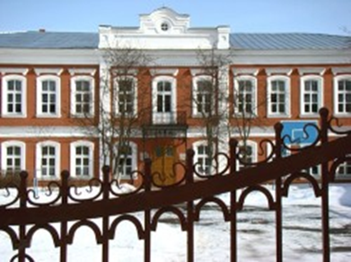
Классическая мужская гимназия в г. Ельце
2
октября
Классическая мужская гимназия в г. Ельце была открыта на пожертвования Самуила Полякова, известного предпринимателя, «железнодорожного короля России».
Здесь учились такие известные люди: лауреат Нобелевской премии И. А. Бунин (1881-1886), писатель М. М. Пришвин (1882-1888), философ С. Н. Булгаков (1888-1890)., первый народный комиссар здравоохранения СССР Н. А. Семашко.
398035 Липецкая область, г. Липецк, ул. Циолковского, д. 18
Телефон:+7(4742)32-94-78
Е-mail: biblioteka.iro@mail.ru
Сайт: http://www.iom48.ru

Slide 5
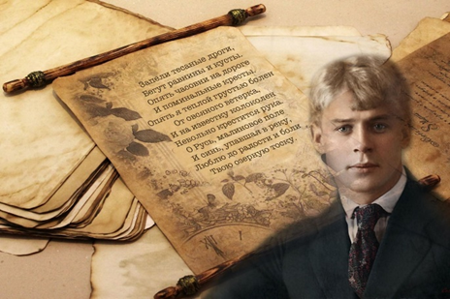
Сергей Есенин (03.10.1895-25.12.1925)
3
октября
Сергей Есенин – известный русский поэт, лирик, яркий представитель крестьянской поэзии.
Поэзию Есенина знают и любят во всем мире. Он один из величайших поэтов, подаренных нам Серебряным веком, жизнь которого оборвалась на взлете.
398035 Липецкая область, г. Липецк, ул. Циолковского, д. 18
Телефон:+7(4742)32-94-78
Е-mail:biblioteka.iro@mail.ru
Сайт: http://www.iom48.ru

Slide 6
День учителя в России
5
октября
День учителя впервые был учрежден указом президиума Верховного Совета СССР от 29 сентября 1965 года. Его отмечали в первое воскресенье октября. С 1994 года Россия справляет праздник 5 октября, в соответствии с Указом Президента Российской Федерации Б. Ельцина от 3 октября 1994 года № 1961.
398035 Липецкая область, г. Липецк, ул. Циолковского, д. 18
Телефон:+7(4742)32-94-78
Е-mail:biblioteka.iro@mail.ru
Сайт: http://www.iom48.ru

Slide 7
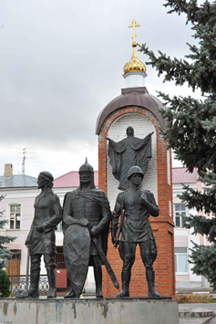
Елец - город воинской славы
8
октября
И. А. Бунин писал, что «он принадлежал к тем важнейшим оплотам России, что, по слову летописцев, первые вдыхали бурю, пыль и хлад из-под грозных азиатских туч, то и дело заходивших над нею, первые видели зарево страшных ночных и дневных пожарищ ими запаляемых, первыми давали знак Москве о грядущей беде и первыми ложились костьми за нее».
398035 Липецкая область, г. Липецк, ул. Циолковского, д. 18
Телефон:+7(4742)32-94-78
Е-mail:biblioteka.iro@mail.ru
Сайт http://www.iom48.ru

Slide 8
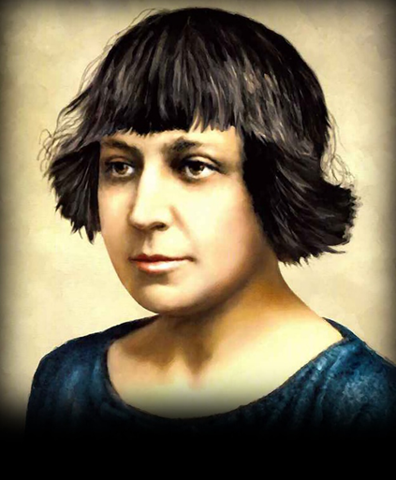
Марина Ивановна Цветаева (1892–1941 гг.)
8
октября
Знаменитая русская поэтесса, прозаик, переводчик, которая своим творчеством оставила яркий след в литературе XX века.
Будущая поэтесса родилась в интеллигентной семье, что дало толчок для развития её таланта. Она рано начала читать, уже в 6 лет писала стихи.
«Здесь я не нужна, там — невозможна.»
398035 Липецкая область, г. Липецк, ул. Циолковского, д. 18
Телефон:+7(4742)32-94-78
Е-mail: biblioteka.iro@mail.ru
Сайт http://www.iom48.ru

Slide 9
Всероссийский день чтения
9
октября
В этот день по всей стране отмечается Всероссийский день чтения, призванный вернуть России статус самой читающей страны, привлечь всеобщее внимание к пропаганде чтения и любви к книгам.
Впервые праздник стали отмечать в 2007 году, после принятия Национальная программа чтения.
398035 Липецкая область, г. Липецк, ул. Циолковского, д. 18
Телефон:+7(4742)32-94-78
Е-mailbiblioteka.iro@mail.ru
Сайт: http://www.iom48.ru

Slide 10
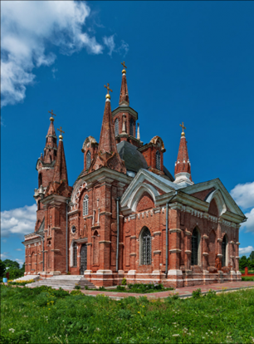
Храм Знамения Пресвятой Богородицы
в с. Вешаловка (1794)
11
октября
Каменный Знаменский храм, построенный
Я. А. Татищевым на правом берегу Знаменского оврага, считается одним из выдающихся памятников русской архитектуры XVIII века.
Принято считать, что этот один из наиболее сложных и насыщенных «готической» декорацией памятников, достоверно относится к творчеству В. И. Баженова.
398035 Липецкая область, г. Липецк, ул. Циолковского, д. 18
Телефон:+7(4742)32-94-78
Е-mail: biblioteka.iro@mail.ru
Сайт: http://www.iom48.ru

Slide 11
Липецкая областная универсальная научная библиотека (1918)
11
октября
Свою историю ЛОУНБ ведет с 11 октября 1918 года. Библиотека находилась в подчинении отдела народного образования Липецкого исполкома. В 1950-х годах в фонд библиотеки поступили уникальные издания из резервных фондов библиотек Москвы, Ленинграда, Центрального Черноземья, городов и районов Липецкой области. В 1963 году библиотека переехала в новое здание по адресу ул. Кузнечная, 2, где располагается и сегодня.
398035 Липецкая область, г. Липецк, ул. Циолковского, д. 18
Телефон:+7(4742)32-94-78
Е-mail: biblioteka.iro@mail.ru
Сайт: http://www.iom48.ru

Slide 12
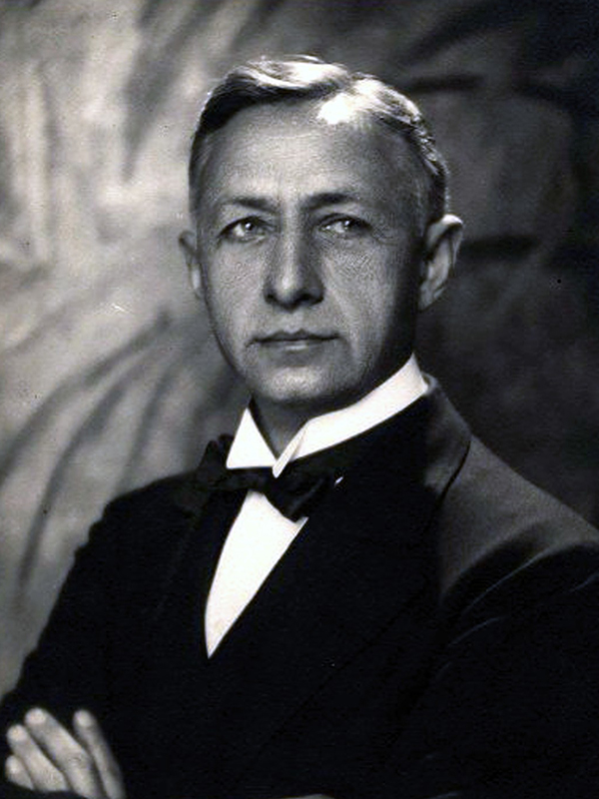
Иван Алексеевич Бунин (1870-1953)
22
октября
Русский писатель, переводчик, лауреат Нобелевской премии.
В автобиографии он писал: «Я происхожу из старинного дворянского рода, давшего России немало видных деятелей, как на поприще государственном, так и в области искусства, где особенно известны два поэта начала прошлого века: Анна Бунина и Василий Жуковский, один из корифеев русской литературы, сын Афанасия Бунина и пленной турчанки Сальмы».
398035 Липецкая область, г. Липецк, ул. Циолковского, д. 18
Телефон:+7(4742)32-94-78
Е-mail: biblioteka.iro@mail.ru
Сайт: http://www.iom48.ru

Slide 13
Международный день школьных библиотек
23
Международный день школьных библиотек отмечается во многих странах ежегодно в четвертый понедельник октября, начиная с 1999 года по инициативе ЮНЕСКО.
Его целью стало привлечение внимания общества к состоянию, формированию и пополнению литературных запасов школьных библиотек.
октября
398035 Липецкая область, г. Липецк, ул. Циолковского, д. 18
Телефон:+7(4742)32-94-78
Е-mail: biblioteka.iro@mail.ru
Сайт: http://www.iom48.ru

Slide 14
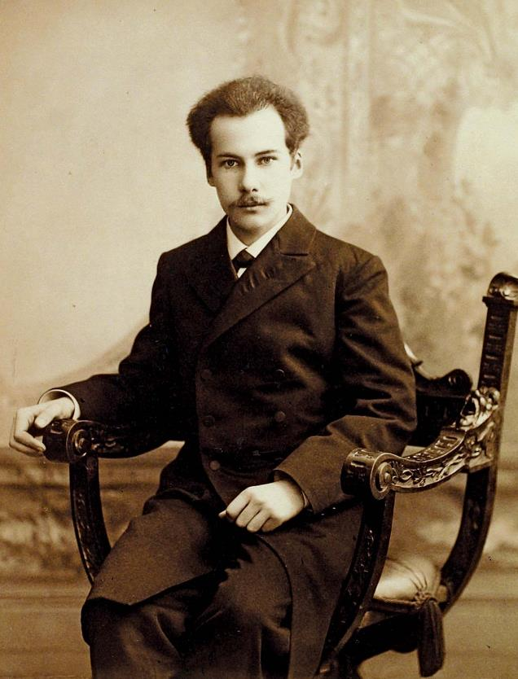
Андрей Белый (1880-1934)
26
октября
Русский писатель, поэт, Андрей Белый (настоящее имя Борис Николаевич Бугаев) родился 26 октября 1880 года в Москве, в семье известного математика. Творчество Белого многообразно. Его литературный путь открыла в 1902 году «Симфония (2-я, драматическая)», потом через два года «Северная симфония (1-я, героическая)», сборник стихов «Золото в лазури». Он печатался в журналах «Мир искусства», «Новый путь», «Весы», «Золотое руно», «Перевал».
398035 Липецкая область, г. Липецк, ул. Циолковского, д. 18
Телефон:+7(4742)32-94-78
Е-mail:biblioteka.iro@mail.ru
Сайт: http://www.iom48.ru

Slide 15
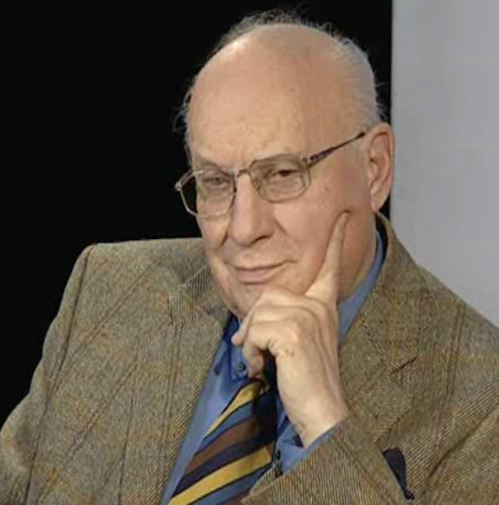
Владимир Карпович Железников (1925-2015)
26
октября
Советский детский писатель, кинодраматург, Заслуженный деятель искусств России Владимир Карпович Железников родился 26 октября 1925 года в Витебске, в семье пограничника. Став писателем, Железников посвятил свои произведения отношениям между людьми. Заслуженный деятель искусств Российской Федерации, кавалер ордена «За заслуги перед Отечеством» IV степени Владимир Карпович был дважды удостоен Государственной премии СССР - за сценарии к полюбившемуся фильму «Чудак из 5-Б» и фильму «Чучело».
398035 Липецкая область, г. Липецк, ул. Циолковского, д. 18
Телефон:+7(4742)32-94-78
Е-mail:biblioteka.iro@mail.ru
Сайт: http://www.iom48.ru

Slide 16
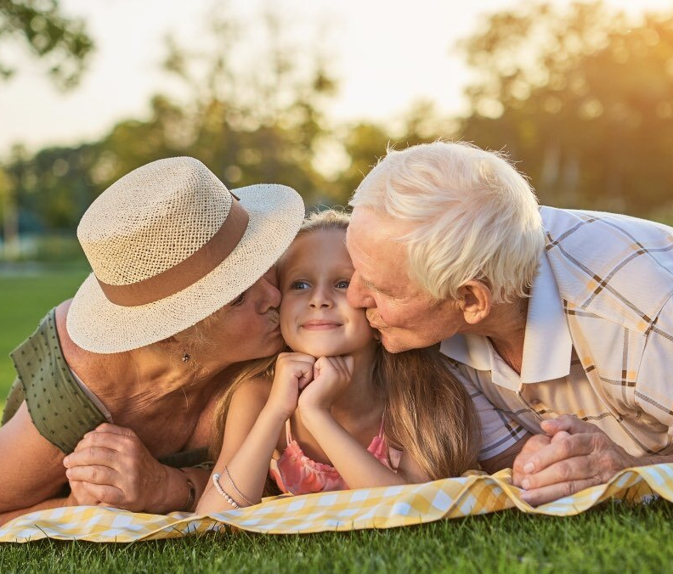
День бабушек и дедушек в России
28
октября
28 октября в России отмечают День бабушек и дедушек. Для очень многих людей бабушки и дедушки – это неотъемлемая часть жизни. А детские годы и воспоминания невозможны без того, чтобы перед глазами не оказался образ доброй бабушки или доброго дедушки, которые многое прощали быстрее папы с мамой, на многое смотрели проще, и оттого время, проводившееся вместе с ними, казалось более беззаботным.
398035 Липецкая область, г. Липецк, ул. Циолковского, д. 18
Телефон:+7(4742)32-94-78
Е-mail:biblioteka.iro@mail.ru
Сайт: http://www.iom48.ru

Slide 17
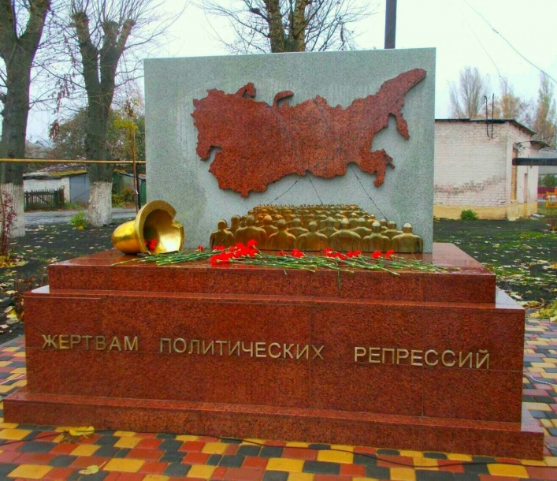
День памяти жертв политических репрессий в России
30
октября
День памяти жертв политических репрессий установлен Постановлением Верховного Совета РСФСР и ежегодно отмечается в России 30 октября. Дата для установления данного памятного Дня была выбрана в память о голодовке узников лагерей, начавшейся 30 октября 1974 года в Мордовии, которую политзаключенные объявили в знак протеста против политических репрессий в СССР и против бесчеловечного обращения с заключенными в тюрьмах и лагерях.
398035 Липецкая область, г. Липецк, ул. Циолковского, д. 18
Телефон:+7(4742)32-94-78
Е-mail:biblioteka.iro@mail.ru
Сайт: http://www.iom48.ru

Slide 18
Всемирный день городов
31
октября
Ежегодно 31 октября, начиная с 2014 года, отмечается Всемирный день городов, который был установлен резолюцией Генеральной Ассамблеи ООН в декабре 2013 года. Общей темой проведения Всемирного дня городов служит девиз: «Лучше город – лучше жизнь». Мероприятия, проводимые в этот день, посвящены лучшему опыту городского развития или отдельным проблемам, которые связанны с урбанизацией.
398035 Липецкая область, г. Липецк, ул. Циолковского, д. 18
Телефон:+7(4742)32-94-78
Е-mail:biblioteka.iro@mail.ru
Сайт: http://www.iom48.ru

Slide 19
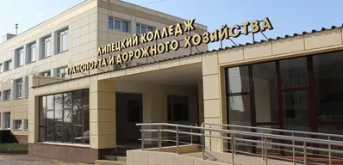
Липецкий колледж транспорта
и дорожного хозяйства (1943)
октября
История создания колледжа уходит корнями в 40 годы прошлого столетия, когда впервые стали появляться и развиваться школы ФЗО.
Особенность этих лет ‒ превращение школ ФЗО в источник пополнения заводов и фабрик квалифицированными рабочими, заменивших рабочих, ушедших на фронт.
398035 Липецкая область, г. Липецк, ул. Циолковского, д. 18
Телефон:+7(4742)32-94-78
Е-mailbiblioteka.iro@mail.ru
Сайт: http://www.iom48.ru

